Slide 1
Wall to Workation
Yokohama LCA
September 29, 2020
Koichi Tanaka

Slide 2
目次
１． OECD加盟諸国の労働生産性
２．企業のIT投資
３．在宅勤務の生産性
４．在宅勤務できる人の割合
５．テレワークの割合は職種に依存
６．場所にとらわれない働き方を重視
７．テレワークで生産性を高める取り組み
８．分散型ワーク
９．アクティビティ・ベースド・ワーキング（ABW）導入効果
１０．サテライトオフィス（AB)
１１．複合現実（ＭＲ）、テレワーク、オンライン会議
１２．ＲＰＡ(Robotic process automation、業務の効率化、業務の自動化)
１３．ＲＰＡ(文字の自動読み取り)
１４．従来型テレワークの課題

Slide 3
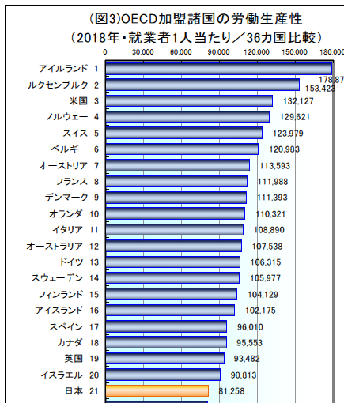
１．OECD加盟諸国の労働生産性
Labour Productivity
アイルランド １
＄17,887
No effort was made to improve productivity. For example, they neglected to invest in automation and IT. Instead, Hired foreign workers to reduce costs
日本 2１
＄81,258
平均
＄98,921
出典：公益財団法人日本生産性本部

Slide 4
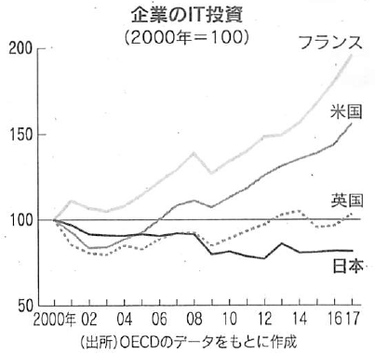
2 ２．企業のIT投資
Investing in IT Japan decreased by 20% US up 60%
出典：日本経済新聞2020.7.17

Slide 5
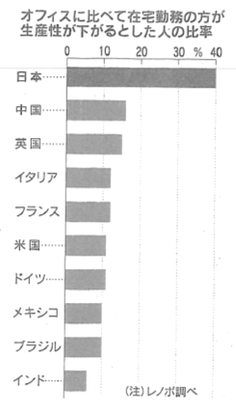
３．在宅勤務の生産性
Survey of Japan Productivity Center Corporate telework ratio May 2020 Work efficiency decreased by 66.2% July 2020 Work efficiency decreased by 50.0%
Why productivity is different
USA Job-based employment Job description, working hours, and goal
setting have been decided Japan Membership-type work style Do work in teamwork
May 2020
出典：日本経済新聞2020.9.29

Slide 6
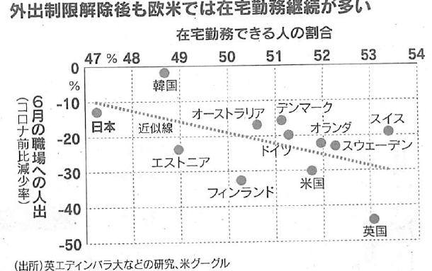
４．在宅勤務できる人の割合
出典：日本経済新聞2020.7.5

Slide 7
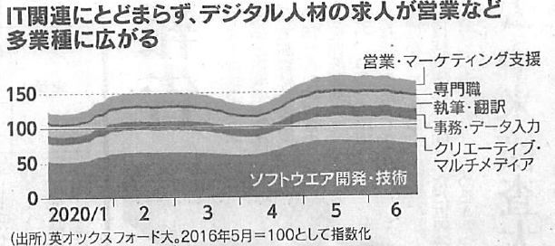
５．テレワークの割合は職種に依存
出典：日本経済新聞2020.7.5
・Ratio of professionals such as engineers Japan 17%、United States 36% Telework is easy for knowledge-intensive occupations such as IT engineers, engineers, legal affairs, and finance
・Ratio of service / sales workers Japan: 27%、United States: 18% Service / sales workers need to meet customers directly and telework is difficult

Slide 8
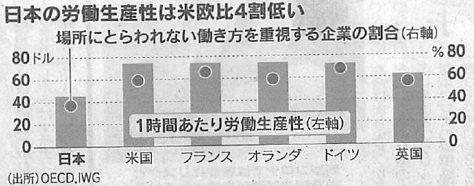
６．場所にとらわれない働き方を重視
出典：日本経済新聞2020.7.5

Slide 9
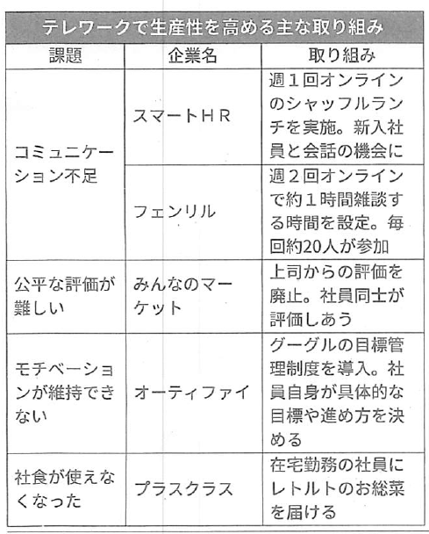
７．テレワークで生産性を高める取り組み
Wall to telework ・ There is no desk or communication equipment at home ・ We have children and cannot concentrate ・ Isn't he skipping work? ・ Difficult to switch between personal time and working time Cannot switch ON-OFF
・ Work system, benefits system is not suitable for telework
・ Innovative work is not possible due to lack of communication
・ There is no chat.
出典：日本経済新聞2020.9.21

Slide 10
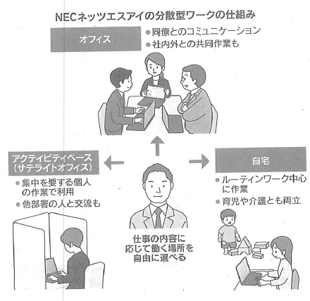
８．分散型ワーク
・ Japan Productivity Center survey Telework implementation rate May 32% July 20% ・ Telework premise -Establishment of work management system -Development and operation of productivity evaluation system
出典：日本経済新聞2020.9.29

Slide 11
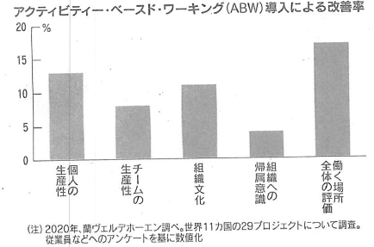
９．アクティビティ・ベースド・ワーキング（ABW)導入効果
Activity-based working was developed in Europe
出典：日本経済新聞2020.9.29

Slide 12
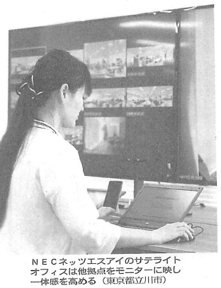
１０．サテライトオフィス（AB)
Ms. Yoshie Takeuchi works in the general affairs department of the head office. Monthly working hours 70% work at AB in Tachikawa Head office attendance is once a month Telework the rest of the time AB has a booth for one person Productivity improved by 30% Unlike shared offices, there are only its own employees in AB. Therefore, She can talk with people from other departments and change her mood.
出典：日本経済新聞2020.9.29

Slide 13
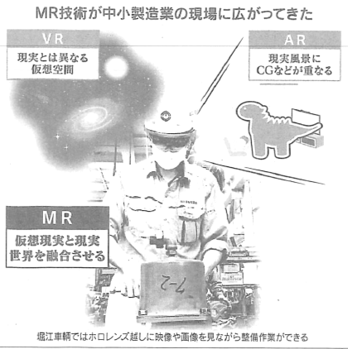
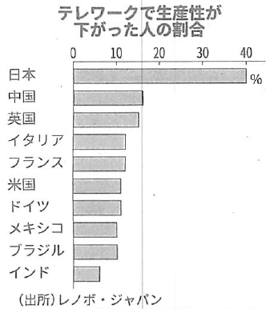
１１．複合現実（ＭＲ）、テレワーク、オンライン会議
１）テレワークでの生産性
２）MR
出典：日本経済新聞2020.9.2
Microsoft HoloLens2
ヘッド
セット
・遠隔会議
・海外技術指導
・技能伝承
・整備の効率化

Slide 14
１２．ＲＰＡ(Robotic process automation、業務の効率化、業務の自動化)
１．業務の自働化
・データ入力 ・帳簿入力や伝票作成 ・顧客データの管理 ・ダイレクトメールの発送業務
・輸出入事務代行
２．ｶﾞｲﾀﾞﾝｽによる案内
・電話音声案内
・PC、携帯
良くある質問など
３．データの共有化による利用
・データの再入力軽減
iPAD、ｽﾏｰﾄﾌｫｰﾝ等
４．業務の自動化
ミドルバックオフィス
例：帳票読込
出典：東日本NTT
コピー機でスキャン
データスキャン・内容確認
顧客様式に変換

Slide 15
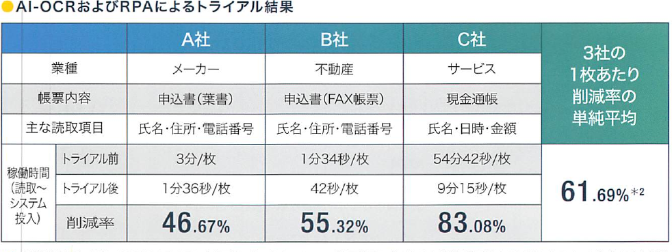
１３．ＲＰＡ(文字の自動読み取り)
読取り例
読取精度
稼動削減
出典：
東日本NTT

Slide 16
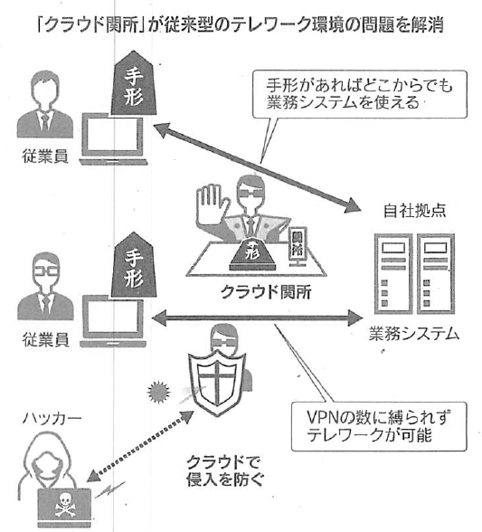
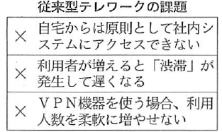
１４．従来型テレワークの課題
出典：日本経済新聞2020.6.16

